Slide 1
Pemrosesan Bahasa Alami Lexical Semantic

Slide 2
KAD (Kemampuan Akhir yang Diharapkan)
Capaian:
Mahasiswa dapat menghitung semantik vektor
Materi Pokok:
Semantik leksikal
Semantik vektor
Cosine
TF-IDF
Pointwise Mutual Information (PMI)
Word2vec

Slide 3
Distributional hypothesis
Kata-kata yang muncul dalam konteks yang sama cenderung memiliki arti yang serupa.
Hipotesis distribusi adalah hubungan antara kesamaan dalam bagaimana kata-kata didistribusikan.
Hipotesis pertama kali dirumuskan pada 1950-an oleh ahli bahasa seperti Joos (1950), Harris (1954), dan Firth (1957), yang memperhatikan bahwa kata-kata yang bersinonim (seperti ahli mata dan dokter mata) cenderung terjadi di lingkungan yang sama (misalnya, kata-kata yang dekat seperti mata atau diperiksa) dengan jumlah perbedaan makna antara dua kata "sesuai kira-kira dengan jumlah perbedaan di lingkungan mereka" (Harris, 1954, 157).

Slide 4
Lexical Semantics
Semantik leksikal merupakan studi linguistik makna kata.
Lemmas and Senses (Lema dan Indera)
Mari kita mulai dengan melihat bagaimana satu kata (kita akan memilih mouse) dapat didefinisikan dalam kamus WordNet:
Mouse (n)
1. any of numerous small rodents... (salah satu dari banyak hewan pengerat kecil ... )
2. a hand-operated device that controls a cursor... (perangkat yang dioperasikan dengan tangan yang mengontrol kursor ...)

Slide 5
Lexical Semantics
Dalam hal ini mouse adalah lemma, atau disebut juga bentuk kutipan (citation form).
Mouse juga akan menjadi lemma untuk kata “mice”, dan kamus tidak memiliki definisi terpisah untuk kata-kata yang memiliki infleksi seperti mice.
Sama halnya dengan bernyanyi, kamus akan memberikan makna yang sama untuk sing, sang, dan sung.

Slide 6
Lexical Semantics
Seperti ditunjukkan pada contoh di atas, setiap lemma dapat memiliki banyak makna; lemma “mouse” dapat merujuk ke hewan pengerat atau kursor.
Masing-masing aspek makna “mouse” ini disebut dengan word sense (indera kata).
Fakta bahwa lemma dapat bersifat polysemous (memiliki banyak sense) dapat membuat interpretasi menjadi sulit
Contoh: apakah seseorang yang mengetik "mouse info" ke dalam mesin pencari sedang mencari hewan peliharaan atau sebuah alat?)
Permasalahan polisemi ini selanjutnya dipelajari dalam word sense disambiguation, yaitu tugas menentukan arti kata mana yang digunakan dalam konteks tertentu.

Slide 7
Lexical Semantics
Synonymy (Sinonim)
Salah satu komponen penting dari makna kata adalah hubungan antara word sense.
Sebagai contoh ketika satu kata memiliki makna yang identik dengan makna kata lain, atau hampir identik, kita dapat mengatakan dua definisi dari kedua kata tersebut adalah sinonim.
Sinonim meliputi pasangan seperti:
couch/sofa
vomit/throw up
filbert/hazelnut
car/automobile

Slide 8
Lexical Semantics
Definisi sinonim yang lebih formal (antara kata-kata dan bukan indra) adalah bahwa dua kata itu identik jika kata-kata tersebut dapat disubstitusi satu sama lain dalam kalimat apa pun tanpa mengubah kondisi kebenaran kalimat, yaitu situasi di mana kalimat itu benar.
Pergantian antara beberapa pasang kata seperti car & automobile atau water & H2O dianggap masih tidak memiliki makna yang identik.
Salah satu prinsip dasar semantik, yang disebut prinsip kontras (Girard 1718, Breal 1897 ´, Clark 1987), adalah asumsi bahwa perbedaan dalam bentuk bahasa selalu dikaitkan dengan setidaknya beberapa perbedaan makna.
Misalnya, kata H2O digunakan dalam konteks ilmiah dan tidak sesuai jika digunakan dalam panduan hiking (air akan lebih tepat digunakan daripada H2O) dan perbedaan genre ini merupakan bagian dari makna kata tersebut.

Slide 9
Lexical Semantics
Word Similarity (Kemiripan Kata)
Meskipun kata-kata tidak memiliki banyak sinonim, sebagian besar kata memiliki banyak kata yang mirip.
Cat bukan sinonim dari Dog, tetapi Cats dan Dogs tentu saja adalah kata yang mirip.
Dalam beralih dari sinonim ke kemiripan (similarity), kita beralih kepada hubungan antar kata.
Gagasan kemiripan kata sangat berguna dalam tugas semantik yang lebih luas.
Mengetahui betapa miripnya dua kata dapat membantu dalam menghitung seberapa mirip arti dari dua frasa atau kalimat, komponen yang sangat penting dari tugas pemahaman bahasa alami seperti question answering, paraphrasing, dan summarization.

Slide 10
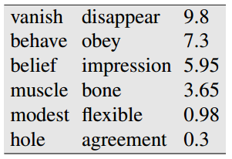
Lexical Semantics
Salah satu cara untuk mendapatkan nilai kemiripan kata adalah dengan meminta manusia untuk menilai seberapa mirip satu kata dengan yang lain.
Sejumlah dataset telah dihasilkan dari percobaan tersebut. Misalnya dataset SimLex-999 (Hill et al., 2015) memberikan nilai pada skala dari 0 hingga 10, seperti contoh di bawah ini, yang berkisar dari sinonim near (vanish, disappear) hingga pasangan yang hampir tidak memiliki kedekatan secara umum (hole, agreement):

Slide 11
Lexical Semantics
Word Relatedness (Keterkaitan kata)
Arti dari dua kata dapat dihubungkan dengan cara selain kemiripan. Satu kelas koneksi semacam itu disebut keterkaitan kata (Budanitsky dan Hirst, 2006), yang juga disebut asosiasi kata.
Perhatikan makna kata coffee (kopi) dan cup (cangkir). Kopi tidak mirip dengan cangkir; juga tidak memiliki fitur yang sama (kopi adalah tanaman atau minuman, sedangkan cangkir adalah benda yang diproduksi dengan bentuk tertentu).
Tetapi kopi dan cangkir jelas terkait; mereka dikaitkan dengan ikut serta dalam kegiatan sehari-hari (kegiatan minum kopi dari cangkir).
Demikian pula scalpel (pisau bedah) dan surgeon (dokter bedah) tidak serupa tetapi memiliki keterkaitan (dokter bedah cenderung menggunakan pisau bedah).

Slide 12
Lexical Semantics
Salah satu jenis keterkaitan yang umum antara kata-kata adalah jika mereka termasuk dalam bidang semantik (semantic field) yang sama.
Bidang semantik adalah sekumpulan kata yang mencakup domain semantik tertentu dan menyandang hubungan terstruktur satu sama lain.
Misalnya, kata-kata mungkin terkait dengan berada di bidang semantik rumah sakit (ahli bedah, pisau bedah, perawat, anestesi, rumah sakit), restoran (pelayan, menu, piring, makanan, koki), atau rumah (pintu, atap, dapur, keluarga , tempat tidur).

Slide 13
Lexical Semantics
Bidang semantik juga terkait dengan topic models (model topik), seperti Latent Dirichlet Allocation, LDA, yang menerapkan pembelajaran tanpa pengawasan pada set teks yang besar untuk menginduksi set kata yang terkait dari teks.
Bidang semantik dan model topik adalah alat yang sangat berguna untuk menemukan struktur topikal dalam dokumen.

Slide 14
Lexical Semantics
Semantic Frames and Roles (Kerangka dan Peran Semantik)
Kerangka semantik adalah sekumpulan kata yang menunjukkan perspektif atau peserta dalam jenis acara tertentu.
Transaksi komersial, misalnya, adalah semacam peristiwa di mana satu entitas memperdagangkan uang ke entitas lain dengan imbalan barang atau jasa, setelah itu barang diberikan atau mungkin layanan dilakukan.
Kegiatan ini dapat dikodekan secara leksikal dengan menggunakan kata kerja seperti beli (peristiwa dari perspektif pembeli), jual (dari perspektif penjual), bayar (fokus pada aspek moneter), atau kata benda seperti pembeli.

Slide 15
Lexical Semantics
Frame (kerangka) memiliki peran semantik (seperti pembeli, penjual, barang, uang), dan kata-kata dalam sebuah kalimat dapat mengambil peran ini.
Dengan mengetahui bahwa membeli dan menjual memiliki hubungan, memungkinkan suatu sistem untuk mengetahui bahwa kalimat seperti Hanabi membeli buku dari Ling dapat diparafrasekan sebagai Ling menjual buku kepada Hanabi, dan dalam kerangka dapat diketahui bahwa Hanabi memiliki peran sebagai pembeli dan Ling sebagai penjual.
Dengan mengenali parafrase seperti itu dapat berguna untuk menjawab pertanyaan, dan dapat membantu dalam mengubah perspektif untuk terjemahan mesin (machine translation).

Slide 16
Lexical Semantics
Connotation (Konotasi)
Akhirnya, kata-kata memiliki makna atau konotasi afektif.
Kata konotasi memiliki makna yang berbeda di berbagai bidang, tetapi di sini kami menggunakannya untuk mengartikan aspek makna kata yang terkait dengan emosi, sentimen, pendapat, atau evaluasi penulis atau pembaca.
Misalnya beberapa kata memiliki konotasi positif (happy) sementara yang lain memiliki konotasi negatif (sad).
Beberapa kata menggambarkan evaluasi positif (great, love) dan lainnya negatif evaluasi (terrible, hate).
Evaluasi positif atau negatif yang diekspresikan melalui bahasa disebut sentimen dan kata sentimen memainkan peran dalam tugas-tugas penting seperti analisis sentimen, deteksi pendirian, dan banyak aplikasi pemrosesan bahasa alami untuk bahasa politik dan ulasan konsumen.

Slide 17
Vector Semantics
Bagaimana kita dapat membangun model komputasi yang berkaitan dengan berbagai aspek makna kata (word senses, word similarity and relatedness, lexical fields and frames, connotation)?
Sebuah model sempurna yang sepenuhnya berkaitan dengan masing-masing aspek makna kata ini ternyata sulit dipahami. Tetapi model terbaik saat ini, disebut semantik vektor.
Filsuf Ludwig Wittgenstein, menyarankan bahwa "makna kata adalah penggunaannya dalam bahasa" (Wittgenstein, 1953, PI 43) .
Artinya, alih-alih menggunakan beberapa bahasa logis untuk mendefinisikan setiap kata, kita harus mendefinisikan kata dengan beberapa representasi tentang bagaimana kata itu digunakan oleh orang-orang dalam berbicara dan memahami.

Slide 18
Vector Semantics
Ahli bahasa dari periode seperti Joos (1950), Harris (1954), dan Firth (1957) (the lationalistic distributionalists), memiliki ide spesifik untuk mewujudkan intuisi Wittgenstein: menentukan sebuah kata berdasarkan lingkungannya atau distribusi dalam penggunaan bahasa.
Distribusi kata adalah serangkaian konteks di mana kata itu muncul, kata-kata tetangga atau lingkungan tata bahasa.
Idenya adalah bahwa dua kata yang muncul dalam distribusi yang sangat mirip (yang muncul bersamaan dengan kata-kata yang sangat mirip) cenderung memiliki arti yang sama.

Slide 19
Vector Semantics
Mari kita lihat contoh yang menggambarkan pendekatan distribusi ini.
Misalkan Anda tidak tahu apa arti kata bahasa Kanton “ongchoi”, tetapi Anda melihatnya dalam kalimat atau konteks berikut:
Ongchoi rasanya lezat jika ditumis dengan bawang putih.
Ongchoi enak disantap dengan nasi
... daun ongchoi dengan saus asin ...

Slide 20
Vector Semantics
Dan selanjutnya anggaplah Anda telah melihat banyak kata ini muncul dalam konteks seperti:
... bayam ditumis dengan bawang putih di atas nasi ...
... batang chard dan daunnya lezat ...
... collard hijau dan sayuran hijau asin lainnya

Slide 21
Vector Semantics
Fakta bahwa ongchoi muncul dengan kata-kata seperti nasi dan bawang putih, serta lezat dan asin, seperti halnya kata-kata seperti bayam, chard, dan collard hijau akann memberi kesan kepada kita bahwa ongchoi berbentuk daun dan berwarna hijau mirip dengan sayuran berdaun hijau lainnya.
Secara komputasi kata-kata dalam konteks ongchoi dapat dihitung; kita akan cenderung melihat kata-kata seperti tumis, dimakan serta bawang putih.
Fakta bahwa kata-kata konteks serupa lainnya juga muncul di sekitar kata bayam atau collard hijau dapat membantu kita menemukan kesamaan antara kata-kata ini dengan ongchoi.

Slide 22
Vector Semantics
Semantik vektor dengan demikian menggabungkan dua intuisi:
intuisi distributionalis (mendefinisikan kata dengan menghitung apa kata lain yang terjadi di lingkungannya)
intuisi vektor dari Osgood et al. (1957) yaitu dengan mendefinisikan makna kata sebagai vektor, daftar angka, titik dalam ruang dimensi N.

Slide 23
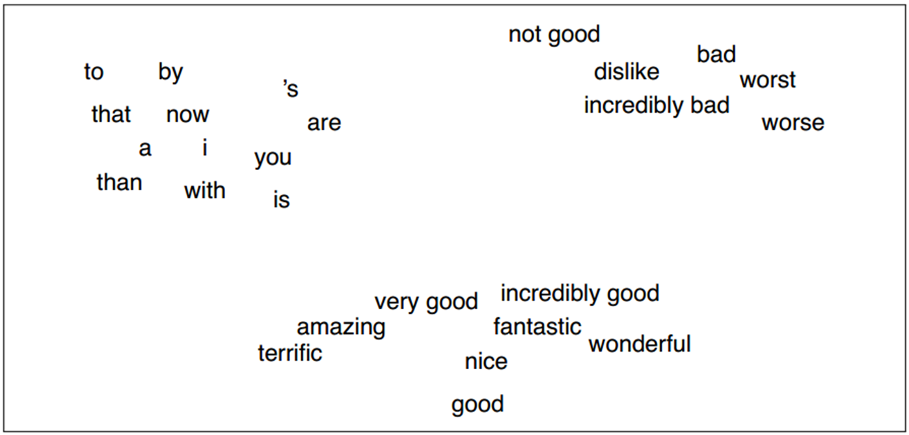
Vector Semantics
Contoh proyeksi dua dimensi (t-SNE) embedding untuk beberapa kata dan frasa, menunjukkan bahwa kata-kata dengan makna yang serupa berada di ruang yang berdekatan.

Slide 24
Vector Semantics
Gagasan semantik vektor merepresentasikan sebuah kata sebagai suatu titik dalam ruang semantik multidimensi.
Vektor untuk mewakili kata umumnya disebut embeddings, karena kata tersebut tertanam dalam ruang vektor tertentu.
Gambar sebelumnya menampilkan visualisasi embeddings yang dipelajari untuk pekerjaan analisis sentimen, yang diproyeksikan ke dalam ruang dua dimensi.

Slide 25
Vector Semantics
Pada saat ini, model vektor makna merupakan cara standar untuk mewakili makna kata-kata dalam NLP. Terdapat dua model yang paling umum digunakan:
Model tf-idf, di mana makna kata didefinisikan oleh fungsi sederhana dari jumlah kata di dekatnya.
Metode ini menghasilkan vektor yang sangat panjang yang tersebar dan jarang-jarang (sparse), misal sebagian besar vektor mengandung nol (karena sebagian besar kata tidak pernah muncul dalam konteks lainnya).

Slide 26
Vector Semantics
Selanjutnya ada model word2vec, salah satu cara untuk membangun vektor pendek dan padat yang memiliki sifat semantik yang berguna.
Sedangkan model cosine, merupakan cara standar untuk menggunakan embeddings (vektor) untuk menghitung fungsi seperti kesamaan semantik, kesamaan antara dua kata, dua kalimat, atau dua dokumen, alat penting dalam aplikasi praktis seperti question answering, summarization, atau automatic essay grading.

Slide 27
Words and Vectors
Model makna vektor atau model distribusi umumnya didasarkan pada matriks kejadian bersama (co-occurrence matrix), yaitu suatu cara untuk menggambarkan seberapa sering kata-kata muncul bersama.
Vectors and documents
Dalam term-document matrix, setiap baris mewakili kata dalam kosakata dan setiap kolom mewakili dokumen dari beberapa kumpulan dokumen.
Gambar berikutnya menunjukkan contoh kecil dari term-document matrix yang menunjukkan kemunculan empat kata dalam empat drama oleh Shakespeare.

Slide 28
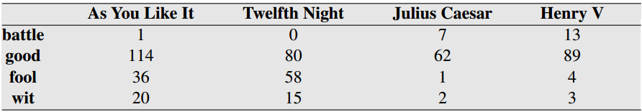
Words and Vectors
Setiap sel dalam matriks ini mewakili berapa kali kata tertentu (didefinisikan oleh baris) terjadi pada dokumen tertentu (ditentukan oleh kolom). Kata “fool” (orang bodoh) muncul 58 kali dalam Twelfth Night.

Slide 29
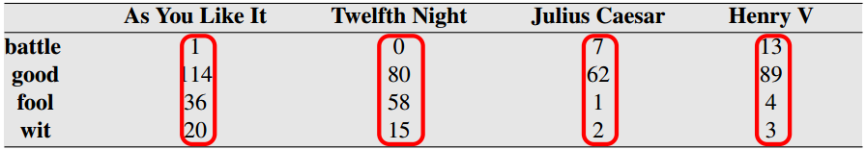
Words and Vectors
Term-document matrix pertama kali didefinisikan sebagai bagian dari model ruang vektor (vector space model) pengambilan informasi (information retrieval) (Salton, 1971).
Dalam model ini, sebuah dokumen direpresentasikan sebagai vektor hitungan, ditunjukkan oleh kolom pada gambar berikut.

Slide 30
Words and Vectors
Untuk meninjau beberapa aljabar linier dasar, sebuah vektor, pada dasarnya, hanyalah daftar (list) atau larik angka.
Dokumen As You Like It diwakili sebagai daftar [1,114,36,20] dan dokumen Julius Caesar diwakili sebagai daftar [7,62,1,2].
Ruang vektor (vector space) adalah kumpulan vektor, yang ditandai oleh dimensinya.
Dalam contoh pada gambar berikut, vektor-vektornya berdimensi 4, dalam term document matrix yang nyata, vektor yang mewakili setiap dokumen akan memiliki dimensi |V|, ukuran kosa kata.

Slide 31
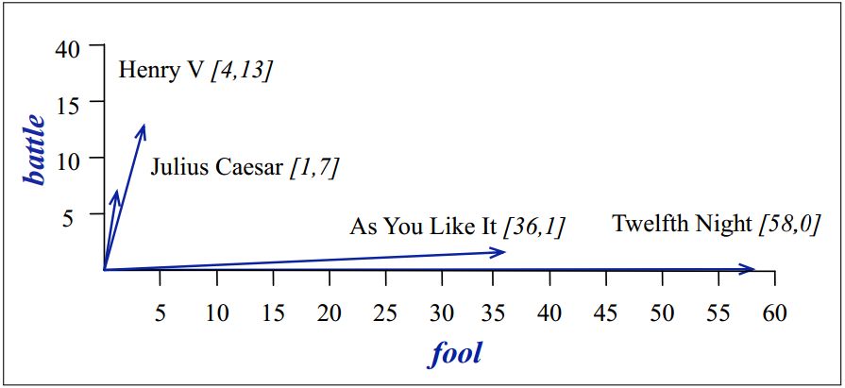
Words and Vectors
Kita dapat menganggap vektor untuk dokumen dengan mengidentifikasi titik dalam ruang dimensi |V|; dengan demikian dokumen pada gambar berikut adalah titik-titik dalam ruang 4-dimensi.
Karena ruang 4-dimensi sulit untuk digambarkan dalam buku teks, gambar berikut menunjukkan visualisasi dalam dua dimensi; contohnya untuk kata battle dan fool.

Slide 32
Words and Vectors
Words as vectors (kata-kata sebaga vektor)
Vektor kata sekarang menjadi vektor baris daripada vektor kolom, dan karenanya dimensi vektor berbeda.
Empat dimensi vektor untuk fool, [36,58,1,4], sesuai dengan empat drama Shakespeare.
Empat dimensi yang sama digunakan untuk membentuk vektor untuk 3 kata lainnya: wit, [20,15,2,3]; battle, [1,0,7,13]; dan good [114,80,62,89].
Setiap entri dalam vektor mewakili jumlah kemunculan kata dalam dokumen yang sesuai dengan dimensi itu.

Slide 33
Words and Vectors
Dokumen yang serupa memiliki vektor yang sama, karena dokumen yang serupa cenderung memiliki kata-kata yang serupa.
Prinsip yang sama ini berlaku untuk kata-kata: kata-kata yang mirip memiliki vektor yang sama karena mereka cenderung terjadi pada dokumen yang serupa.
Dengan demikian, term-document matrix memungkinkan kita merepresentasikan makna kata dari dokumen-dokumen yang cenderung muncul.

Slide 34

Cosine for measuring similarity
Untuk mendefinisikan kesamaan antara dua kata target v dan w, kita memerlukan ukuran untuk mengambil dua vektor tersebut dan memberikan ukuran kesamaan vektor.
Sejauh ini, kesamaan metrik yang paling umum adalah cosinus sudut antara vektor.
Kosinus — seperti kebanyakan ukuran untuk kesamaan vektor yang digunakan dalam NLP — didasarkan pada operator dot product dari aljabar linier, juga disebut inner product:

Slide 35
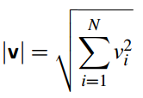
Cosine for measuring similarity
Panjang vektor didefinisikan sebagai:
Dot product lebih tinggi jika vektor lebih panjang, dengan nilai lebih tinggi di setiap dimensi.
Semakin sering kata muncul maka akan memiliki vektor yang lebih panjang, karena mereka cenderung muncul bersama dengan lebih banyak kata dan memiliki nilai kemunculan yang lebih tinggi.
Dot product mentah nilainya lebih tinggi untuk kata-kata yang sering muncul. Tapi ini menjadi masalah; karena kita ingin metrik kesamaan memberikan informasi seberapa mirip dua kata itu terlepas dari frekuensinya.

Slide 36
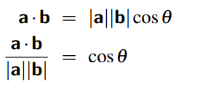
Cosine for measuring similarity
Cara paling sederhana untuk memodifikasi dot product untuk normalisasi panjang vektor adalah dengan membagi dot product dengan panjang masing-masing dari dua vektor.
Dot product yang dinormalisasi ini sama dengan cosinus sudut antara dua vektor, mengikuti dari definisi dot product antara dua vektor a dan b:

Slide 37
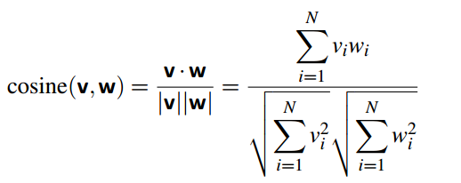
Cosine for measuring similarity
Metrik kesamaan cosinus antara dua vektor v dan w dapat dihitung sebagai:

Slide 38
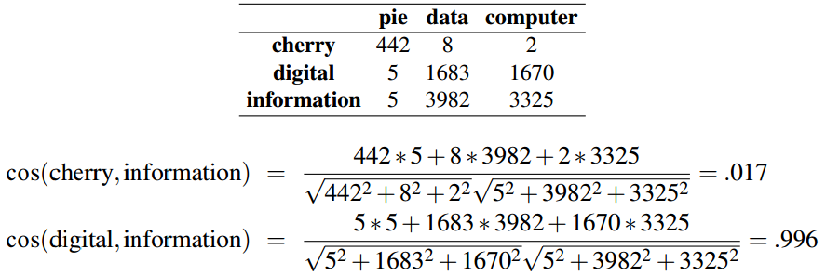
Cosine for measuring similarity
Contoh perhitungan similarity:
Mari kita lihat bagaimana cosinus menghitung mana dari kata cherry atau digital yang lebih dekat dalam arti information, dengan menggunakan penghitungan mentah dari tabel singkat berikut:

Slide 39
Latihan
Berapa nilai cosine similarity dari dua kalimat berikut:
Kalimat 1: “to simulate the behavior of portion desire software product”
Kalimat 2: “a program that simulate the behavior of portion desire software product”

Slide 40
Next…
TF-IDF
Pointwise Mutual Information
Word2vec

Slide 41
Daftar Pustaka dan Link Materi (Video)
Jurafsky, D. (2000). Speech & language processing. Pearson Education India.
Link Video: akan dishare di grup WA / Classroom

Slide 42

-- THANK YOU --

